Slide 1
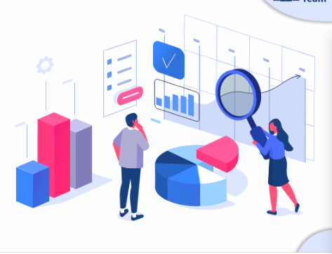

ETUDE QUANTITATIVE ET QUALITATIVE DANS LES RECHERCHES

Slide 2
OBJECTIFS PEDAGOGIQUES
Ce cours vise à introduire les concepts et méthodes fondamentaux des études quantitatives et qualitatives, en particulier dans le cadre des sciences sociales et des études de marché. Les étudiants apprendront à mener des études statistiques et à interpréter des données qualitatives à partir d'enquêtes, d'entretiens et d'observations.
À l'issue de ce cours, l'étudiant doit être capable de :
Connaître les différences entre les études quantitatives et qualitatives ainsi que leurs domaines d'application.
Concevoir et mettre en œuvre des enquêtes quantitatives (sondages, questionnaires) et qualitatives (entretiens, focus groups).
Analyser et interpréter les données quantitatives et qualitatives avec les outils appropriés.
Présenter des résultats d’étude de manière claire et convaincante.

Slide 3
OBJECTIFS PÉDAGOGIQUES
Maîtriser les deux approches de recherche (quantitative et qualitative).
Apprendre à formuler une problématique et construire un protocole de recherche.
Être capable d’analyser des données pour appuyer des décisions professionnelles.
3. RÉSULTATS D’APPRENTISSAGE ATTENDUS
Savoir concevoir et administrer un questionnaire ou un guide d’entretien.
Savoir exploiter les données avec des outils numériques.
Rédiger et présenter un rapport d’étude scientifiquement structuré.

Slide 4
PLAN DU COURS
I - Introduction aux études quantitatives et qualitatives
I.1 - Distinction entre études quantitatives et qualitatives
1.2 - Principes méthodologiques des deux approches
1.3 - Avantages et limites de chaque méthode

Slide 5
PLAN DU COURS
II – COLLECTE DES DONNEES QUANTITATIVES
2.1 – Construction de questionnaires et sondages
2.2 – Techniques d’échantillonnage pour les enquêtes
2.3 – Introduction aux outils statistiques pour l’analyse des données (SPSS – EXCEL – R)

Slide 6
PLAN DU COURS
III – COLLECTE DES DONNEES QUALITATIVES
3.1 – Conduite d’entretiens et organisation de focus groups
3.2 – Observation participante et analyse du contenu
3.3 – Méthodes d’enregistrement et transcription des données

Slide 7
PLAN DU COURS
IV – ANALYSE DES RESULTATS ET PRESENTATION DES DONNEES
4.1 – Analyse statistique descriptive et inférentielle pour les données quantitatives
4.2 – Codage et catégorisation des données qualitatives
4.3 – Présentation des résultats dans un rapport ou une étude de cas

Slide 8
BIBLIOGRAPHIE
Alan Bryman, Social Research Methods, Oxford University Press, 2016.
John Creswell, Research Design: Qualitative, Quantitative, and Mixed Methods Approaches, SAGE Publications, 2014.
Robert Yin, Case Study Research and Applications: Design and Methods, SAGE Publications, 2017.

Slide 9
CONTENU DU COURS
I - Introduction aux études quantitatives et qualitatives
APPREHENDER CETTE ETUDE, RENVOIE FORCEMENT A UN PROBLEME CONSTATE DANS UN ENVIRONNEMENT AUSSI VASTE OU RESTREINT CONNU OU NON CONNU:
*** LA POPULATION ENTIERE
*** L’ENTREPRISE
*** LE MARCHE
*** L’UNIVERSITE

Slide 10
CONTENU DU COURS
DEFINITION DES CONCEPTS CLES
TERRAIN D’ETUDE OU DE RECHERCHE
Il s’agit bien d’un milieu qui accueille le chercheur
Un environnement physique ou virtuel où le chercheur peut facilement rencontrer sa cible
C’est le terrain qui présente les informations (Métadonnées)
Il peut parfois être discuté pour des thèmes de manière plus ou moins approfondie ou pour décider de tester telle ou telle idée de développement.

Slide 11
CONTENU DU COURS
DEFINITION DES CONCEPTS CLES
L’ENVIRONNEMENT DE RECHERCHE
Un environnement de recherche fait référence au cadre dans lequel se déroulent les activités de recherche, impliquant les parties prenantes, les alliances et les connaissances en gestion stratégique pour faciliter l’intégration des résultats de la recherche dans l’environnement plus large

Slide 12
CONTENU DU COURS
DEFINITION DES CONCEPTS CLES
POPULATION DE RECHERCHE
Définir la population ou l’univers d’enquête revient à répondre à la question :
« Qui sont les personnes qui doivent être interrogées,
« Toutes, seront-elles interrogées ? »

Slide 13
CONTENU DU COURS
DEFINITION DES CONCEPTS CLES
POPULATION DE RECHERCHE
La population d’une enquête s’appelle aussi univers d’enquête, population de référence, population-mère ou population. La population d’une enquête peut être différente selon l’objectif poursuivi par l’enquête.

Slide 14
CONTENU DU COURS
DEFINITION DES CONCEPTS CLES
POPULATION DE RECHERCHE
La population d’une enquête s’appelle aussi univers d’enquête, population de référence, population-mère ou population. La population d’une enquête peut être différente selon l’objectif poursuivi par l’enquête.

Slide 15
CONTENU DU COURS
DEFINITION DES CONCEPTS CLES
POPULATION DE RECHERCHE
UNE ENQUÊTE QUI VISE A LA DESCRIPTION : Estimer la proportion des médecins qui utilisent à un moment donné les ordonnances avec codes à barres
Elle peut viser l’explication – comprendre pourquoi une telle adoption que l’autre

Slide 16
CONTENU DU COURS
DEFINITION DES CONCEPTS CLES
POPULATION DE RECHERCHE
La définition de la population est donc tributaire de : l’objet de l’enquête – elle peut être définie dans l’objet même de l’enquête ; Enquête auprès des agriculteurs sur le prix d’un produit

Slide 17
CONTENU DU COURS
DEFINITION DES CONCEPTS CLES
POPULATION DE CIBLE
La population cible est la population totale pour laquelle on a besoin de l'information.
COMMENT L’ESTIMER ?

Slide 18
TECHNIQUES D’ESTIMATION DES POPULATION D’ETUDE
ECHANTILLONNAGE
L'échantillonnage est le processus de sélection d'un groupe d'individus qui va être interroger dans le cadre d'une étude et qui symbolise une population de référence.

Slide 19
ECHANTILLONNAGE
La méthode d'échantillonnage est une partie cruciale de toute conception d'étude de recherche car elle détermine la qualité des données que les chercheurs collecteront. Il s'agit de sélectionner un sous-ensemble représentatif d'une population pour étudier, ce qui signifie que l'échantillon doit être soigneusement sélectionné pour éviter les biais et s'assurer que les données collectées sont fiables et valides

Slide 20
METHODES D’ECHANTILLONNAGE
ECHANTILLONNAGE NON ALEATOIRE OU NON PROBABILISTE
**Sélectionner les individus de la population cible sur la base de critères subjectifs
Echantillonnage de commodité ou de convenance
Echantillonnage à participation volontaire
Echantillonnage au jugé ou raisonné
Echantillonnage par quotas
Echantillonnage Boule de neige

Slide 21
METHODES D’ECHANTILLONNAGE
ECHANTILLONNAGE ALEATOIRE
Dans un échantillonnage aléatoire, chaque unité d’échantillonnage de la population a une chance égale d’être incluse dans l’échantillon. Par conséquent, chaque échantillon possible a aussi une chance égale d’être sélectionné. Pour mettre cette technique en œuvre, il faut d’abord dresser une liste de toutes les unités de la population observée.

Slide 22
METHODES D’ECHANTILLONNAGE
ECHANTILLONNAGE PROBABILISTE
Dans le contexte d’un échantillonnage probabiliste, il faut que chaque unité de la population observée ait une probabilité connue d’être incluse dans l’échantillon, mais il n’est pas nécessaire qu’elle soit la même pour tous.

Slide 23
METHODES D’ECHANTILLONNAGE
ECHANTILLONNAGE PROBABILISTE
Si la base de sondage renferme de l’information sur la taille de chaque unité (comme le nombre d’employés de chacune des entreprises qui y sont inscrites) et si la taille de ces unités varie, on peut utiliser cette information dans le cadre de la sélection de l’échantillon afin d’en accroître l’efficacité.
Cela s’appelle l’échantillonnage avec probabilité proportionnelle à la taille

Slide 24
ETUDE QUANTITATIVE
CONCEPTS ET METHODE
ENQUÊTE
Méthode de recherche, une enquête recueille des données auprès de sujets qui répondent à une série de questions sur les comportements et les opinions , souvent sous la forme d'un questionnaire, mais les enquêtes peuvent également prendre la forme d'entretiens avec des questions ouvertes et/ou des questions fermées.

Slide 25
CONCEPT ET METHODE
ENQUÊTE PAR QUESTIONNAIRE
L'enquête par questionnaire est un outil méthodologique d'observation qui comprend un ensemble de questions s'enchaînant de manière structurée et logique. Ce type d'enquête vise à obtenir des données statistiques quantifiables et comparables sur une population précise.

Slide 26
CONCEPT ET METHODE
ENQUÊTE PAR SONDAGE
Les enquêtes par sondage sont une méthodologie qui met l’accent sur la sélection d’un ensemble de personnes capables de représenter la population cible.
L’idée de base qui sous-tend le concept d’enquêtes par sondage est de recueillir les informations qui stimuleront la collecte de données tout en le faisant dans un délai précis. Cela maximise l’efficacité des processus de recherche en rendant le résultat final et l’analyse exploitables.

Slide 27
ETUDE QUALITATIVE
L’étude qualitative est définie comme une méthode d’étude de marché qui se concentre sur l’obtention de données par le biais d’une communication ouverte et conversationnelle..
Cette méthode s’intéresse à « ce que » les gens pensent et à « pourquoi » ils le pensent.

Slide 28
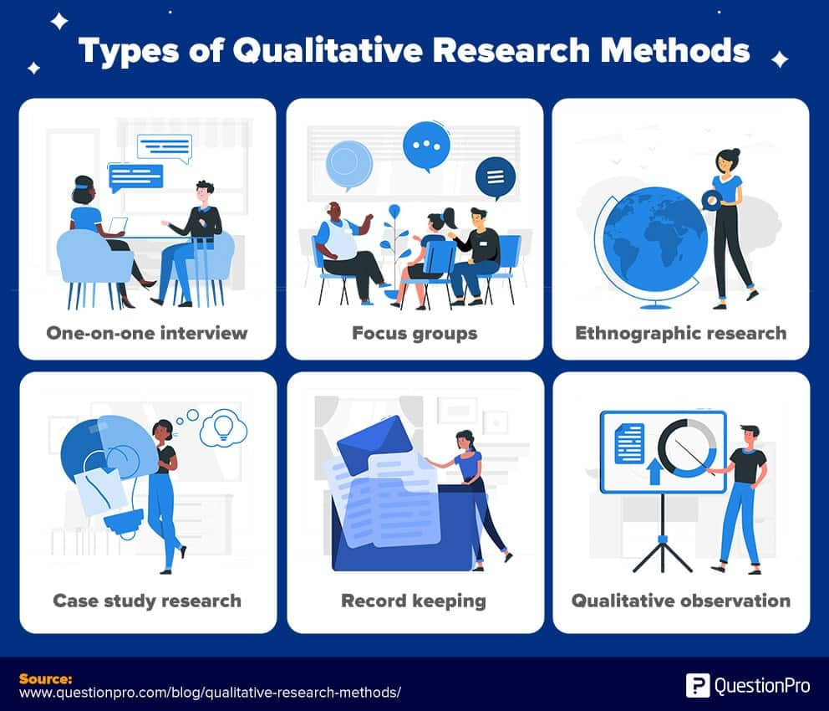
ETUDE QUALITATIVE
METHODES DE COLLECTES D’INFORMATION

Slide 29
DISTINCTION ENTRE ETUDES QUANTITATIVES ET QUALITATIVES
Les études quantitatives et qualitatives sont des méthodes complémentaires, utilisées dans les sondages pour obtenir des résultats à la fois détaillés et à large portée.
Le choix de la méthode dépend du type de données et d’informations que vous recherchez. Les données qualitatives fournissent des détails et des informations contextuelles qui vous permettent de mieux comprendre chaque réponse individuelle.

Slide 30
Les données quantitatives vous fournissent les résultats chiffrés dont vous avez besoin pour étayer vos hypothèses ou les grands axes de votre étude. Pour tirer le meilleur parti de ces deux méthodes dans vos sondages, il est important de bien saisir ce qui les différencie
AIDE A TIRER DES CONCLUSION GENERALES DE VOS RECHERCHES ET A PREVOIR CERTAINS COMPORTEMENTS
Les données chiffrées sont collectées et sont utilisées pour mesurer des variables
Ces données sont structurées et s’appuient sur des statistiques
L’analyse est faite pour des résultats objectifs

Slide 31
Une étude qualitative vous permet de comprendre le « pourquoi » des résultats. Moins axée sur les statistiques et les données structurées, elle fait la part belle aux émotions, aux motivations et aux comportements humains, grâce à des informations textuelles.
Il faut s’appuyer sur des interactions directes , comme des entretiens individuels ou des groupes de discussion
Elle se réalise dans un cadre naturel
L’étude des gens tels qu’ils sont, sans les comparer à des groupes témoins
Par l’analyse qualitative, l’entrepreneurs décrit un sujet, plutôt qu’à des chiffres bruts

Slide 32
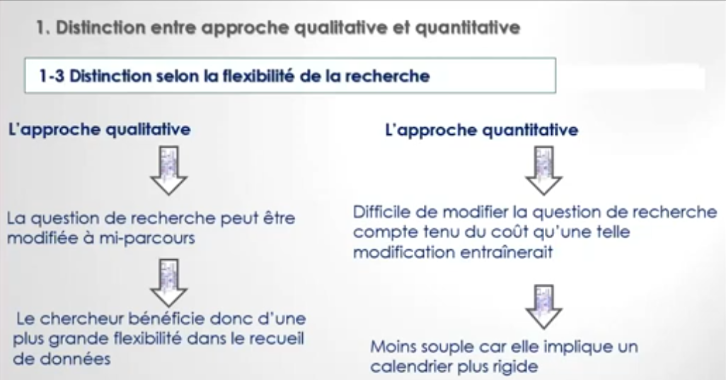
DISTINCTION SELON LA FLEXIBILITE DE LA RECHERCHE

Slide 33
QUAND UTILISER UNE METHODE QUANTITATIVE ET QUALITATIVE ?
Objectifs différents
Les données quantitatives permettent d’avoir une vision globale, tandis que les données qualitatives apportent plus de détails et d’humanité aux résultats des sondages

Slide 34
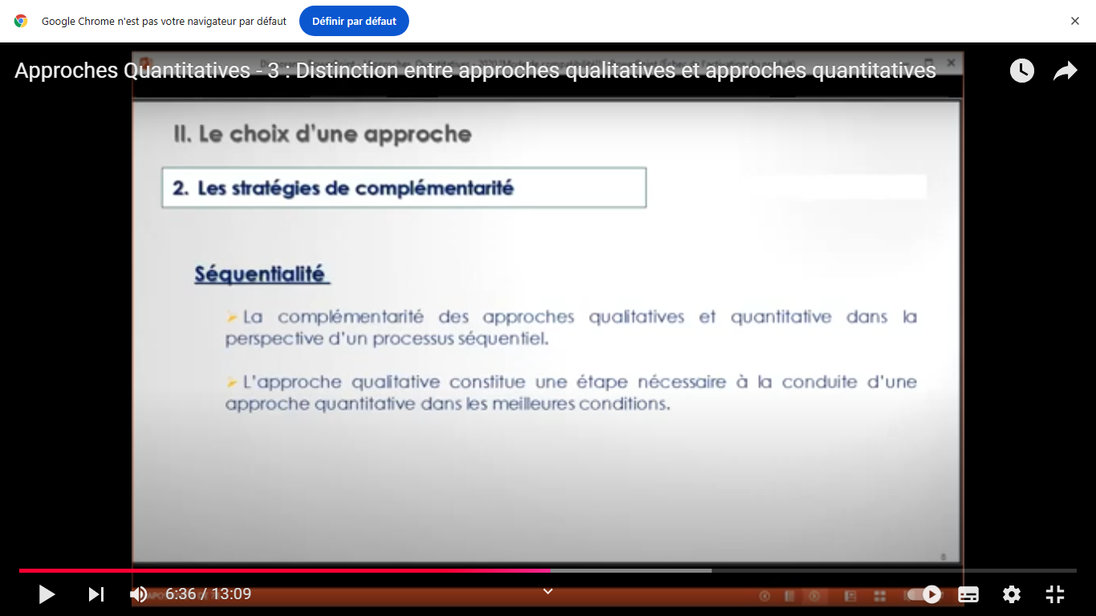
QUAND UTILISER UNE METHODE QUANTITATIVE ET QUALITATIVE ?
CHOIX D’UNE APPROCHE
Choix pour des stratégies de complémentarité

Slide 35
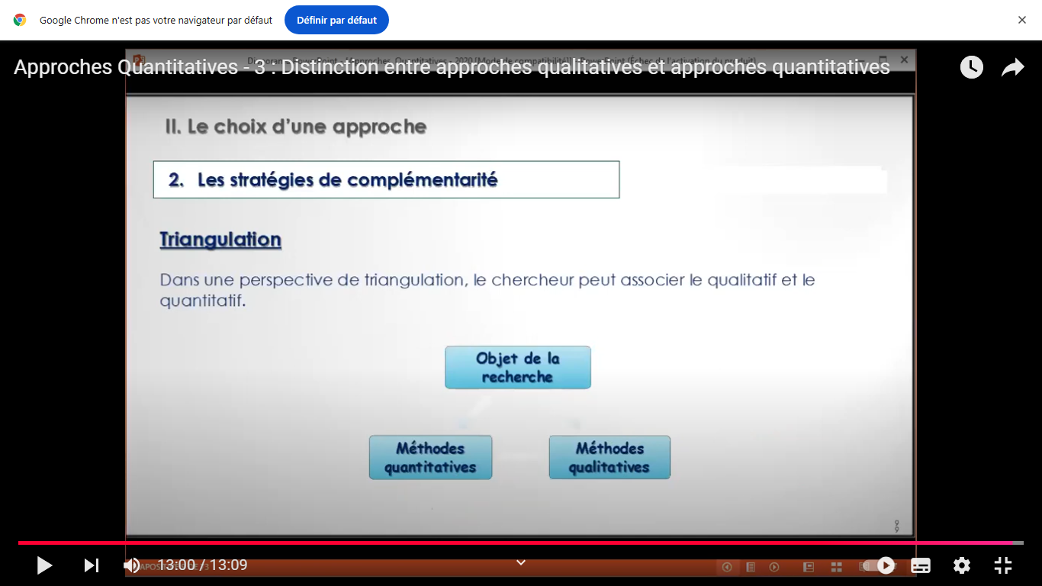
QUAND UTILISER UNE METHODE QUANTITATIVE ET QUALITATIVE ?
CHOIX D’UNE APPROCHE
Choix pour des stratégies de complémentarité

Slide 36
COMMENT UTILISER CHACUNE DE CES METHODES DANS UN PROJET D’ETUDE
FORMULATION DES HYPOTHESES
VALIDATION DES HYPOTHESES

Slide 37
PRINCIPES METHODOLOGIQUES DES DEUX APPROCHES
Qu’est-ce qu’une méthodologie de recherche ?
On parlera d’ensemble des méthodes et techniques mises en place dans un domaine particulier.
Autrement dit, la méthodologie est l’ensemble des règles et des démarches adoptées par un chercheur pendant son travail de recherche pour parvenir à une ou plusieurs conclusions.

Slide 38
PRINCIPES METHODOLOGIQUES DES DEUX APPROCHES
L’UTILITÉ DE LA MÉTHODOLOGIE
La méthodologie permet à l’étudiant d’avancer dans la réalisation de son étude, grâce à des méthodes d’enquête et des outils analytiques.
La méthodologie de travail mise en place permet de guider l’étudiant depuis ses premières recherches jusqu’à sa conclusion finale.

Slide 39
PRINCIPES METHODOLOGIQUES DES DEUX APPROCHES
LES DIFFÉRENTS TYPES DE MÉTHODOLOGIES
Pour collecter des données, il existe plusieurs méthodes de recherche dont l’étudiant peut se servir
RECHERCHE QUALI ET QUANTI
1. La recherche transversale
Une analyse transversale est une méthode de recherche consistant à observer une population dans sa globalité à travers un échantillon représentatif de personnes à un instant précis. Cette recherche vise donc à réaliser une coupe transversale de la population étudiée pour pouvoir analyser plus précisément un sujet ou un phénomène particulier.

Slide 40
PRINCIPES METHODOLOGIQUES DES DEUX APPROCHES
2.La recherche d’observation
Cette recherche consiste à baser son enquête uniquement sur l’observation sur une longue période du phénomène ou du sujet étudié. Plus qu’un outil de l’étude qualitative, l’observation peut à elle seule permettre de réaliser une recherche complète. Le chercheur collecte ainsi des données grâce à ses observations sur le terrain.

Slide 41
PRINCIPES METHODOLOGIQUES DES DEUX APPROCHES
3.La recherche de masse ou d’enquête
La recherche de masse (également enquête de masse) permet aux chercheurs d’étudier un phénomène de société à grande échelle. On parle ici de milliers d’individus. Pour ce faire, l’enquête utilise des méthodes pour simplifier la recherche, comme l’application de sondage ou de questionnaire réalisé à partir d’un échantillon représentatif de la population étudiée. Ce type de recherche est régulièrement utilisée en sciences sociales.

Slide 42
PRINCIPES METHODOLOGIQUES DES DEUX APPROCHES
4.La recherche documentaire
La recherche documentaire consiste à collecter des informations par rapport à son sujet de recherche à partir de sources fiables. Selon son sujet, l’enquêteur sélectionne les documents les plus pertinents, susceptibles de lui apporter des informations essentielles pour l’avancement de sa recherche.

Slide 43
PRINCIPES METHODOLOGIQUES DES DEUX APPROCHES
LA RECHERCHE QUANTITATIVE
L’étude quantitative permet au chercheur d’analyser des comportements, des opinions, ou même des attentes en quantité. L’objectif est souvent d’en déduire des conclusions mesurables statistiquement, répertoriées dans un tableau statistique ou un graphique.
LA RECHERCHE QUALITATIVE
La recherche qualitative est une étude permettant d’analyser et de comprendre des phénomènes, des comportements de groupe, des faits ou des sujets. L’objectif est d’obtenir des données de fond en se concentrant sur des interprétations, des expériences et leur signification.

Slide 44
AVANTAGES ET LIMITES DES ETUDES QUANTI ET QUALI
Les données sont quantifiables, contrairement à une étude qualitative dans laquelle les réponses sont rédigées par les participantes et participants, avec leurs propres mots. L’étude quantitative est donc plus rapide et plus simple, puisque les personnes interrogées ont simplement à choisir une possibilité de réponses parmi d’autres. Cela vous permettra de recueillir beaucoup de données en peu de temps.

Slide 45
AVANTAGES ET LIMITES DES ETUDES QUANTI
En attribuant des valeurs numériques à vos options de réponses, vous pourrez facilement les convertir en tableaux ou en graphiques pour en présenter les résultats et expliquer vos décisions stratégiques.
À l’ère des données, les études quantitatives vous aident à prendre des décisions importantes, par exemple pour vous démarquer de votre concurrence ou améliorer les conditions de travail de vos équipes.
Autre avantage : après avoir préparé une étude quantitative, vous pourrez la dupliquer, la personnaliser et l’adapter pour différents besoins, ou pour la réutiliser régulièrement. Dans l’idéal, vous voudrez intégrer des études quantitatives à vos processus commerciaux au quotidien.

Slide 46
AVANTAGES ET LIMITES DES ETUDES QUANTI
Les études quantitatives sont idéales pour valider des hypothèses, comme le choix d’une nouvelle fonctionnalité ou une enquête sur un mode de consommation. En revanche, elles ont leurs limites : si vous envoyez à des participantes et participants une batterie de questions fermées sans jamais leur laisser la possibilité de s’exprimer, vous risquez de les frustrer et potentiellement de recevoir moins de réponses que ce que vous espériez.

Slide 47
AVANTAGES ET LIMITES DES ETUDES QUANTI
Les études quantitatives ne permettent pas aux personnes interrogées d’être créatives et vous ne recevrez pas de suggestions inattendues. Pour récolter des données chiffrées tout en donnant la possibilité à vos participantes et participants d’exprimer leurs envies ou leurs idées, il peut être judicieux d’intégrer une ou deux questions ouvertes (donc qualitatives). Les personnes interrogées pourront alors rédiger leur réponse dans un champ de texte libre, et vous recevrez des suggestions intéressantes, même si elles seront plus difficiles à chiffrer.

Slide 48
AVANTAGES ET LIMITES DES ETUDES QUALI
Si l'approche qualitative vous aide à gagner en profondeur dans vos sujets de recherche, les résultats sont souvent plus difficiles à analyser. Une étude qualitative sert à recueillir des informations destinées à décrire un sujet, plutôt qu'à le mesurer.

Slide 49
AVANTAGES ET LIMITES DES ETUDES QUALI
Ainsi, nous pouvons facilement mettre en lumière les avantages principaux d'une étude qualitative :
une approche centrée sur l'aspect humain,
une plus grande profondeur dans les réponses grâce à la grande liberté d'expression laissée aux sondés.
une grande flexibilité dans la conduite de l'enquête auprès des sondés

Slide 50
AVANTAGES ET LIMITES DES ETUDES QUALI
Les études qualitatives sont primordiales dans la recherche scientifique et académique. En permettant de comprendre précisément les perceptions, les motivations et les expériences individuelles, l'étude qualitative offre une vision riche et nuancée que l'étude quantitative ne peut souvent pas capturer.
Un étudiant qui mène une enquête qualitative dans le cadre de son mémoire ou de sa thèse, développe des compétences essentielles telles que l'analyse critique, la pensée créative ou encore la capacité à interpréter des données complexes. Il pourra ainsi apporter des contributions significatives à son domaine de recherche.

Slide 51
AVANTAGES ET LIMITES DES ETUDES QUALI
L'une des limites les plus courantes des hypothèses de recherche qualitative est qu'elles ne sont pas destinées à être généralisées à d'autres populations ou contextes.
En résumé, l’on peut retenir quelques indices de faisabilité des deux méthodes

Slide 52
II COLLECTE DES DONNEES
II – INTRODUCTION AUX OUTILS STATISTIQUES
SPSS – EXCEL
2.1 TECHNIQUES D’ECHANTILLONNAGE
2.2 CONSTRUCTION DES QUESTIONNAIRES ET SONDAGES

Slide 53
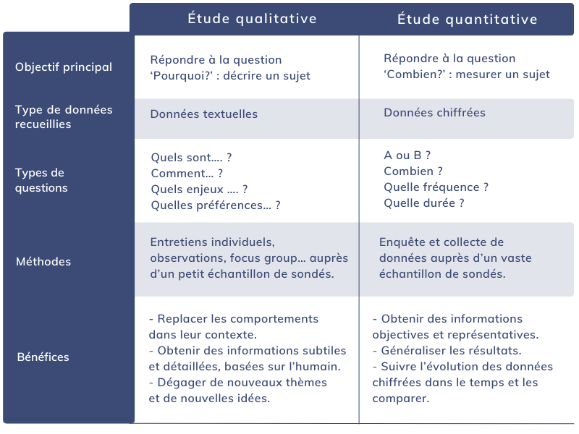

Slide 54
III – COLLECTE DES DONNEES QUALITATIVES
3.1 – Conduite d’entretiens et organisation de focus groups
3.2 – Observation participante et analyse du contenu
3.3 – Méthodes d’enregistrement et transcription des données

Slide 55
IV – ANALYSE DES RESULTATS ET PRESENTATION DES DONNEES
4.1 – Analyse statistique descriptive et inférentielle pour les données quantitatives
4.2 – Codage et catégorisation des données qualitatives
4.3 – Présentation des résultats dans un rapport ou une étude de cas

